Slide 1


Ikatan Kovalen Koordinasi
SMAN 1 Kota Serang
Akmalia Mutiara Dewi

Slide 2

Tujuan Pembelajaran
1. Peserta didik mampu menjelaskan pengertian ikatan kovalen koordinasi
3. Peserta didik mampu menjelaskan sifat senyawa kovalen
2. Peserta didik mampu menggambarkan proses pembentukan ikatan kovalen koordinasi

Slide 3










Dalam ikatan kovalen terjadi penggunaan bersama pasangan elektron
Masing-masing oksigen saling menyumbangkan 2 elektron
Masing-masing hidrogen dan klorin saling menyumbangkan 1 elektron.
Masing-masing nitrogen saling menyumbangkan 3 elektron

Slide 4

Bisakah pasangan elektron yang digunakan hanya berasal dari salah satu atom saja?

Slide 5

01
Pengertian Ikatan Kov. Koordinasi

Slide 6
Pengertian Ikatan Kovalen Koordinasi
Ikatan kovalen koordinasi adalah ikatan kovalen dimana pasangan elektron yang dipakai bersama berasal dari salah satu atom yang berikatan.
Ikatan kovalen koordinasi terjadi jika salah satu atom mempunyai pasangan elektron bebas (PEB). Contoh: NH₄⁺ dan NH3BF3.

Slide 7






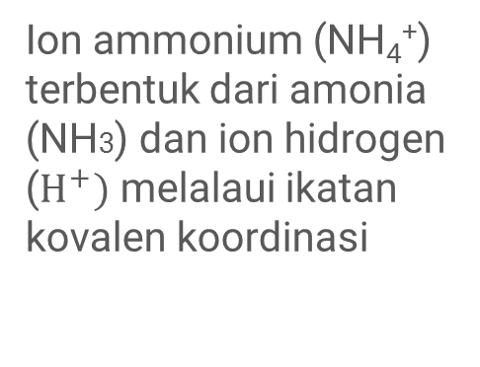
Proses pembentukan ikatan kovalen koordinasi
7N =
2 5
Ion ammonium (NH₄⁺) terbentuk dari amonia (NH3) dan ion hidrogen ($H^{+})$ melalaui ikatan kovalen koordinasi
1H =
1
1H =
1
(Melepaskan elektron)
H → $H^{+}$ + e

Slide 8
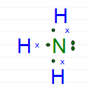

+
+
Ikatan Kovalen
Koordinasi
Pasangan elektron
bebas (PEB)

Slide 9
Ikatan kovalen koordinasi dinyatakan dengan tanda panah
Atom penyedia pasangan elektron → Atom pengguna pasangan elektron

Slide 10

+
+
+
→
Ikatan Kovalen
Koordinasi
Pasangan elektron
bebas (PEB)

Slide 11











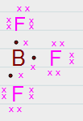



7N =
2 5
5B =
2 3
1H =
1
9F =
2 7
NH3BF3
+
→
Ikatan Kovalen
Koordinasi
Pasangan elektron
bebas (PEB)

Slide 12
Sifat-Sifat Senyawa Kovalen
Memiliki titik didih dan titik leleh yang rendah (di bawah 200°C).
Bersifat lunak dan tidak rapuh
Mudah larut dalam pelarut organik/nonpolar (alkohol, eter, dan benzena) dan sukar larut dalam pelarut polar
Pada umumnya larutannya tidak dapat menghantarkan arus listrik (kovalen nonpolar) tetapi ada juga yang dapat menghantarkan arus listrik (kovalen polar).

Slide 13
Soal Latihan
2. Perhatikan tabel berikut ini:
Senyawa | Titik Leleh | Daya hantar listrik larutannya
1 | 17 | Menghantarkan arus listrik
2 | 50 | Tidak menghantarkan arus listrik
3 | 712 | Menghantarkan arus listrik
1. Gambarkan struktur Lewis untuk senyawa kovalen koordinasi berikut.
SO₂
HNO₃
H₂SO₄
Sebutkan jenis ikatan yang membentuk ketiga senyawa tersebut!

Slide 14






a. SO2
16S =
2 8 6
8O =
2 6
+
=
→

Slide 15







c. HNO3
1H =
1
7N =
2 5
8O =
2 6
+
+
→
=

Slide 16





d. H2SO4
1H =
1
16S =
2 8 6
8O =
2 6
+
+
↑
↓

Slide 17
Soal Latihan
1. Gambarkan rumus titik elektron (struktur Lewis) dari molekul-molekul dibawah ini dan tentukan PEB & PEInya!
2. Pasangan unsur berikut yang dapat membentuk senyawa dengan ikatan kovalen adalah . . .
17X dan 11Y
12P dan 17Q
6R dan 17Q
20M dan 16T
19A dan 35B
Cl2O
NCl3
CH4
PCl3
SiF4
CO2
P2O3

Slide 18
3. Senyawa berikut yang mempunyai ikatan rangkap dua adalah . . .
CS2
H2O
CH4
N2
PCl5
4. Diketahui nomor atom H = 1, C = 6, N = 7, O = 8, P = 15, dan Cl = 17. senyawa berikut yang tidak mengikuti aturan oktet adalah . . .
CHCl₃
NH₃
H₂O
CH₄
PCl₅

Slide 19
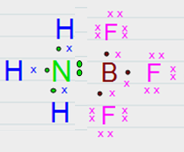
5. Diantara senyawa berikut yang paling polar adalah . . .
HF C. HBr
HCl D. HI
F2
6. Perhatikan gambar struktur Lewis NH3BF3 berikut!
Ikatan kovalen koordinasi ditunjukkan oleh nomor . . .
1 d. 4
2 e. 5
3
5
2
1
3
4

Slide 20
Terimakasih

